Slide 1
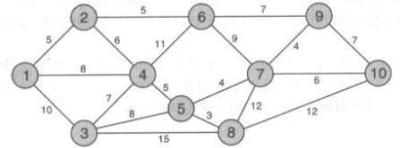
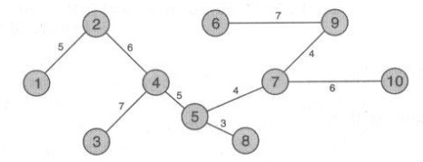
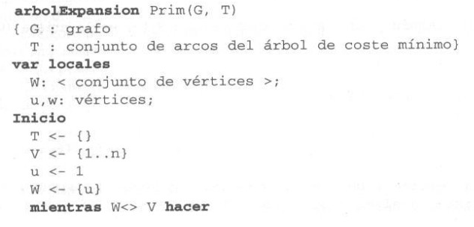
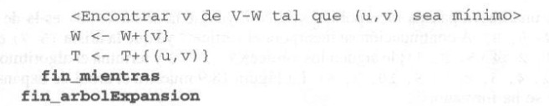
Algoritmo Prim

Slide 2
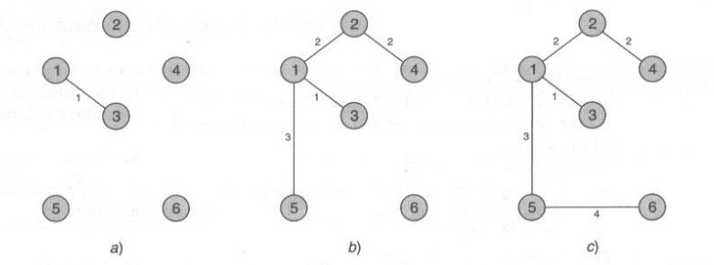
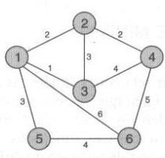

Algoritmo Kruskal
Si P(1,5) =4, P(5,6)=3, entonces
1
2
3
4
5
6
1 3
2
4
5
6
1 3 2
4
5
6
1 3 2 4 5
6
1 3 2 4 5 6
1
2
3
4
5
6
1 3 2 4
5 6
1 3 2 4
5
6
1 3 2 4
5 6
1 3 2 4 5 6

Slide 3
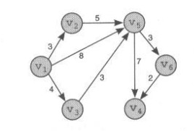
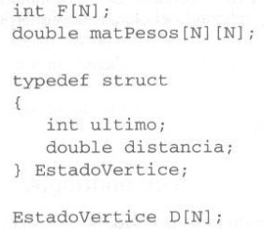
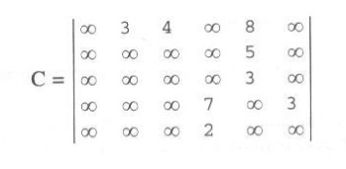
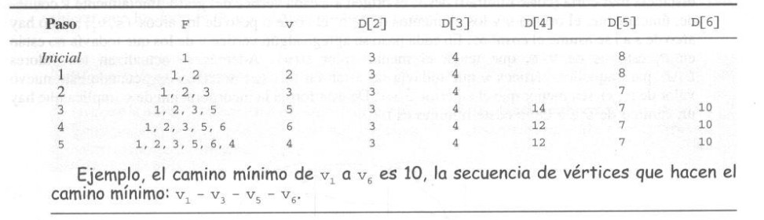
Algoritmo Dijkstra
1 2 3 4 5 6
1
2
3
5
6
[3]
[5]
[5]
[6]

